Slide 1
Физические и химические явления. Химические реакции

Slide 2
Эпиграф:
Химии никоим образом научиться невозможно, не видав самой практики и не принимаясь за химические операции. М.В. Ломоносов

Slide 3
Чтобы вы хотели узнать о химических и физических явлениях?

Slide 4
Цель урока:
способствовать формированию знаний учащихся о физических и химических явлениях;
выявить признаки химических явлений,
отметить их полезные и вредные свойства в жизни, в быту и для промышленности..

Slide 5
Какие явления
существуют в
природе???

Slide 6
П Л А Н У Р О К А
. Определить- сущность физических и химических явлений 2Познакомиться-с химическими реакциями на практике 3 Выявить- признаки химических реакций 4Отметить- условия протекания реакций.

Slide 7
Физическое явление - это явление, которое не сопровождается образованием новых веществ, оно проявляется в изменении формы тела или агрегатного состояния, но состав его остается прежним.

Slide 8
выписать только физические явления (работа в рабочих тетрадях).
испарение воды;
образование инея на листьях;
горение свечи; гниение листьев; таяние льда; ржавление железа; обугливание сахара.

Slide 9
Определите какое явление природы изображено на картине: физическое или химическое?

Slide 15
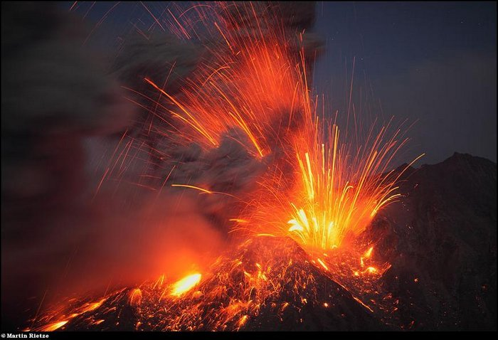
Из жерла страшного вулкана
По склонам лава потекла..
И Землю сильно обожгла

Slide 16
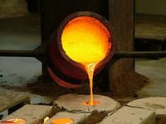
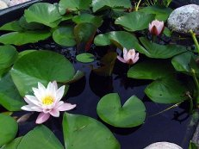
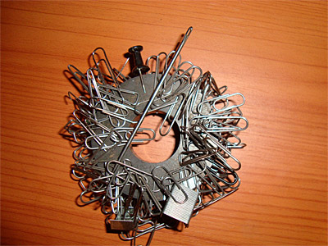

Slide 18
Химическое явление это явление в результате которого происходит изменение первоначального состояния вещества т.е. превращение одного вещества в другое
Найдите это правило в учебнике и спишите его в тетрадь.

Slide 19
Какие признаки сопровождают химические явления?

Slide 20
Лабораторная работа1 Демонстрация 1
Правила техники безопасности
при проведении
химических опытов

Slide 21
Прочтите задания, выполните. Запишите свои наблюдения. На что указывают эти признаки, какие вы проделали реакции?

Slide 22
Признаки химических реакций
Изменение окраски
Появление осадка
выделение . газа
Выделение или поглощение тепла
Появление запаха

Slide 23
Задание. Таблички с текстом развешаны . на стенах, нужно . сгруппировать их . в 2 группы: 1)физические явления и 2) химические явления.

Slide 24
Домашнее задание.
§ 4, 5 , упражнения № 1-7
Привести примеры химических явлений, которые встречаются в трудовой деятельности ваших родителей, в домашнем хозяйстве.
Сделать подборку стихов, загадок, пословиц о химических и физических явлениях.

Slide 25
условия протекания реакций,
Контакт веществ
Нагревание. . Действие электрическим током .
Облучение светом.

Slide 26
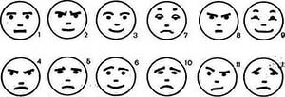
Скоро прозвенит звонок и закончится урок….
1. Сегодня я понял … 2. Теперь я могу… 3. Я приобрел…. 4. Меня удивило … 5. Я попробую … 6. Мне захотелось

